Slide 1

Определение правильной стратегии
Стратегия управления проектами
Презентация – 08ХБА

Slide 2

ВВЕДЕНИЕ
Принятие любого управленческого решения предваряют сбор и последующую обработку необходимой информации.
Таковой является информация о внешней и внутренней среде организации, которая может анализироваться автономно или комплексно.
Поэтому выбор стратегии развития целесообразно начинать с определения, изучения и оценки факторов внешней окружающей среды и далее соизмерять их влияние с внутренними возможностями самой организации.
Результаты этого анализа становятся
основой дальнейшей деятельности.

Slide 3

ВНЕШНЯЯ СРЕДА
Известно, что любой проект или любое предприятие является организацией открытого типа и не может существовать без внешней среды.
Именно из внешней среды организация получает ресурсы и во внешней среде осуществляет поиск потенциальных потребителей своей продукции.

Slide 4
ВНЕШНЯЯ СРЕДА
Успешное решение вышеуказанных двух взаимосвязанных проблем определяет основной смысл существования организации, ее функционирования и развития на рынке.
Поэтому анализ целесообразно начинать с изучения внешней среды функционирования.
Оценить:
возможности и угрозы организации, исходящие извне,
Рассмотреть:
ресурсный потенциал и соответственно перспективы
деятельности по удовлетворению потребностей рынка.

Slide 5
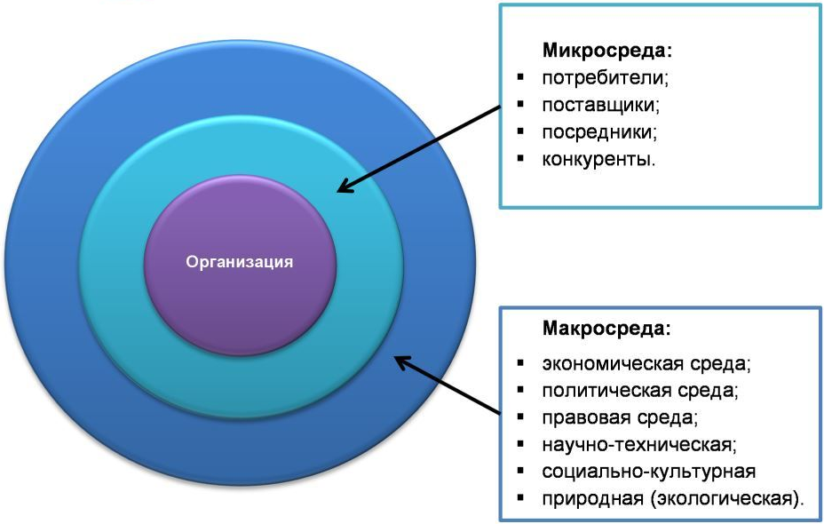
ВНЕШНЯЯ СРЕДЫ
Внешняя среда – это совокупность факторов, которые находятся за пределами организации и способны оказывать влияние на эффективность ее функционирования и развития.
Принято считать, что данная группа факторов в основном неподконтрольна руководству.

Slide 6
ФАКТОРЫ ВНЕШНЕЙ СРЕДЫ
Все факторы внешней среды функционирования организации можно условно разделить на две большие группы:
Макросреда или факторы дальней, окружающей среды
Микросреда или факторы ближней
окружающей среды

Slide 7
МАКРОСРЕДА
Макросреда или факторы дальней окружающей среды в основном оказывают косвенное влияние на деятельность организации и условно подразделяются на несколько групп:
Факторы влияния политической среды
Факторы общеэкономического воздействия
Факторы правовой среды
Социально-культурные факторы
Факторы научно-технического воздействия
Экологические факторы

Slide 8

ПОЛИТИЧЕСКАЯ СРЕДА
Факторы влияния политической среды закономерно занимают первое место среди факторов влияния, так как именно политика оказывает определяющее влияние на все стороны жизни и деятельности общества.
Влияние этих факторов на деятельность организации относительно, и в процессе их анализа приходится во многом полагаться на опыт и интуицию аналитика.
Например:
Государственный строй
Отношение с соседними государствами
Вступление государства в различные организации
Государственное регулирование в отрасли
Коррупция и бюрократия

Slide 9

ОБЩЕЭКОНОМИЧЕСКИЕ ФАКТОРЫ
Факторы общеэкономического воздействия находятся в тесной взаимосвязи с факторами влияния политической среды, занимая по отношению к ним подчиненное положение, но в отдельные моменты оказывают определяющее влияние на политическую среду.
Например:
Динамика ВВП
Инфляция
Динамика курса национальной валюты
Динамика ставки рефинансирования центробанка
Динамика занятости

Slide 10

ПРАВОВАЯ СРЕДА
Правовая среда - это совокупность законов и других регуляторов, влияющих на организацию бизнеса иностранных компаний в принимающих странах. А также это элемент внешней маркетинговой среды предприятия, характеризующий состояние законодательной базы государства, правового регулирования предпринимательской деятельности на территории страны.
Например:
Законодательные акты
Правовое регулирование

Slide 11

СОЦИАЛЬНО-КУЛЬТУРНЫЕ ФАКТОРЫ
Социально-культурные факторы – это общая социальная ситуация в стране.
Например:
уровень доходов населения
демографическая ситуация
уровень образования населения
отношение населения к труду и отдыху
уровень потребления в стране и т. п.
Данные факторы также оказывают вполне конкретное влияние на деятельность хозяйственных организаций, что обусловливает необходимость их постоянного изучения.

Slide 12

НАУЧНО-ТЕХНИЧЕСКИЕ ФАКТОРЫ
Факторы научно-технического воздействия включают в себя последние достижения в области науки и техники и перспективы дальнейшего развития науки, вероятность появления новых технологий и перспективы их внедрения, вероятность появления пионерных товаров и их влияние на ситуацию на рынке.
А также:
Ключевые технологические изменения
Тенденции НИОКР
Новые патенты
Инвестиционная политика
Развитие технологий

Slide 13

ЭКОЛОГИЧЕСКАЯ СРЕДА
Экологическая среда – это то, что находится вокруг вас, и то, как оно влияет на ваше развитие. Говоря научным языком комплекс окружающих человека или другой живой организм физических, географических, биологических, социальных, культурных и политических условий, который определяет форму и характер его существования.
Например:
Экологические движения
Зелёные политические партии
Регулирование со стороны Госкомэкологии

Slide 14
МИКРОСРЕДА
Факторы ближней окружающей среды – это, в первую очередь, наличие и поведение потенциальных клиентов, возможности приобретать ресурсы для производства товаров и услуг и т.д.
Анализ этой группы факторов подразумевает их ранжирование и оценку и выявление тех факторов, которые непосредственно определяют успех или, напротив, неудачу организации на рынке.
Большинство исследователей считает, что главное внимание следует уделять конкурентам.

Slide 15

АНАЛИЗ КОНКУРЕНТОВ
Степень ожесточенности борьбы между функционирующими в отрасли конкурентами зависит от следующих условий:
трудности ухода с данного рынка, например из-за наличия дорогостоящего и узкоспециализированного оборудования, которое не может быть использовано для производства другого товара;
количество организаций в данной отрасли: чем больше организаций, тем острее конкуренция;
прибыльности данного рынка, т. е. возможности получить высокую прибыль на этом товарном рынке;

Slide 16
АНАЛИЗ КОНКУРЕНТОВ
Непосредственно анализ включает в себя ряд взаимосвязанных стадий:
формирование списка всех организаций, которые в той или иной степени могут быть отнесены к числу конкурентов;
изучение деятельности каждой из конкурирующих организаций и их ранжирование – размещение в порядке убывания с точки зрения их опасности для организации;

Slide 17
АНАЛИЗ КОНКУРЕНТОВ
определение главного конкурента или нескольких конкурентов и сопоставление возможностей своей организации с возможностями организаций-конкурентов;
предварительные выводы о перспективах развития конкурентной борьбы и целесообразной линии поведения на рынке.
Угроза появления новых конкурентов во многом зависит от того, в какой форме функционирует рынок того или иного товара.
ЧЕМ ТРУДНЕЕ ВОЙТИ В ОТРАСЛЬ,
ТЕМ МЕНЬШЕ КОНКУРЕНЦИЯ !!!

Slide 18
ДРУГИЕ ФАКТОРЫ ВНУТРЕННЕЙ СРЕДЫ
Анализ факторов ближней окружающей среды не ограничивается рассмотрением только конкурентной среды. Существует множество других региональных, местных или отраслевых факторов, которые также следует учитывать при анализе внешней среды.
Анализ внутренней среды, или ресурсного потенциала, подразумевает выяснение того, какими возможностями располагает организация, насколько правильно их использует, каким образом можно повысить эффективность ее функционирования.
Результаты этого анализа в совокупности с результатами анализа внешней среды являются основой выработки стратегии развития организации.

Slide 19
ВНУТРЕННИЙ АНАЛИЗ
Объектами аналитического исследования выступают: организационная структура управления, кадровый потенциал организации, технологический потенциал организации. Эти компоненты могут анализироваться автономно или комплексно.
Изучение ресурсного потенциала организации следует проводить в три этапа:
Анализ производственно-хозяйственной деятельности;
Анализ имущественного комплекса организации;
Анализ финансового состояния организации.

Slide 20
ПРОИЗВОДСТВЕННО-ХОЗЯЙСТВЕННАЯ ДЕЯТЕЛЬНОСТЬ
Анализ основных технико-экономических показателей, зависящих от специфики отрасли и каждого конкретного предприятия; необходимо обязательно рассматривать:
объем произведенной продукции в натуральном и стоимостном выражении, что дает информацию о масштабах деятельности;
объем реализованной продукции в натуральном и стоимостном выражении;
затраты на производство и реализацию продукции;
прибыль до налогообложения и чистая прибыль.

Slide 21
ПРОИЗВОДСТВЕННО-ХОЗЯЙСТВЕННАЯ ДЕЯТЕЛЬНОСТЬ
Анализ производственной программы предприятия, осуществляемый по всем видам деятельности организации и предусматривающий:
анализ структуры видов деятельности;
анализ затрат по видам деятельности;
анализ доходности по видам деятельности.
На данном этапе анализа выявляется наиболее эффективное направление проектной деятельности, дающее основные доходы проекта.

Slide 22
ИМУЩЕСТВЕННЫЙ КОМПЛЕКС
Анализ основных фондов, а именно:
величины и структуры основных фондов;
эффективности использования основных фондов;
динамики выбытия и обновления основных фондов;
Анализ материальных ресурсов, связанный с оценкой эффективности их использования и подразумевающий определение:
обеспеченности производственными запасами;
оборачиваемости производственных запасов;
удельного расхода материалов на единицу продукции;
Анализ трудовых ресурсов, осуществляемый по стандартной схеме и включающий определение:
характеристики персонала по возрасту, полу и другим признакам;
квалификации персонала;
текучести кадров.

Slide 23
ФИНАНСОВОЕ СОСТОЯНИЕ
Финансовый анализ, выполняемый по давно известной и апробированной схеме и включающий:
анализ ликвидности и платежеспособности организации;
анализ финансовой устойчивости организации;
анализ деловой активности организации;
анализ результатов фин. деятельности и оценку перспектив дальнейшего развития.
Попытки формализовать этот процесс наталкиваются на множество проблем, возникающих в связи с различными условиями функционирования разных организаций. Качество анализа зависит от:
личности аналитика;
его образования;
опыта;
интуиции.

Slide 24
СТРАТЕГИЧЕСКИЙ АНАЛИЗ
Стратегический анализ, и в данном случае SWOT-анализ является наиболее распространенной процедурой комплексного анализа.
В результате данного анализа определяется, чем сильна организация и чего она может достигнуть, используя эту силу; параллельно анализируются слабые стороны организации и угрозы, которые могут возникнуть в связи с этими слабостями, что позволяет сделать вывод, как минимизировать слабости и противодействовать угрозам, с одной стороны, и использовать свою силу и реализовать возможности – с другой.

Slide 25
ВОЗМОЖНОСТИ И УГРОЗЫ
Целесообразно следовать изложенному ниже алгоритму:
Комплексный анализ всех внешних факторов и идентификация возможностей и угроз по каждому из них. При рассмотрении факторов внешнего окружения в первую очередь необходимо обращать внимание на те из них, которые способны повлиять именно на прибыль.
Определение силы конкретных возможностей и угроз. Под силой понимается степень влияния возможности или угрозы на деятельность организации. Выявляются наиболее значимые факторы, которые могут или значительно усилить организацию, или, напротив, серьезно ухудшить ее положение.

Slide 26
ВОЗМОЖНОСТИ И УГРОЗЫ
Оценка вероятности возникновения конкретных возможностей или угроз.
Предсказать наступление таких возможностей или угроз можно лишь относительно, и приходится доверять прогнозам и надеяться на интуицию.
Классификация конкретных возможностей или угроз осуществляется с помощью двухмерной матрицы.
По вертикали откладывается сила, или мощность фактора, а по горизонтали – вероятность наступления.

Slide 27
СИЛЬНЫЕ И СЛАБЫЕ СТОРОНЫ
Рассмотрим две стадии изучения сильных и слабых сторон деятельности организации:
Оценка собственного ресурсного потенциала предполагает изучение и оценку таких компонентов внутренней среды, как:
организационная структура управления
кадровый и технологический потенциалы предприятия.
Каждый из них с одинаковым успехом может быть зачислен как в список сильных, так и слабых сторон.

Slide 28
СИЛЬНЫЕ И СЛАБЫЕ СТОРОНЫ
Оценка операционного потенциала предполагает выяснение того, насколько правильно построена операционная работа в организации, т.е. деятельность по производству основных товаров или услуг и по доведению их до потребителей.
Этот анализ включает в себя исследование всех структурных компонентов операционной деятельности:
снабжение сырьем и материалами,
организация процесса производства,
эффективность маркетинговой деятельности и т. д.

Slide 29
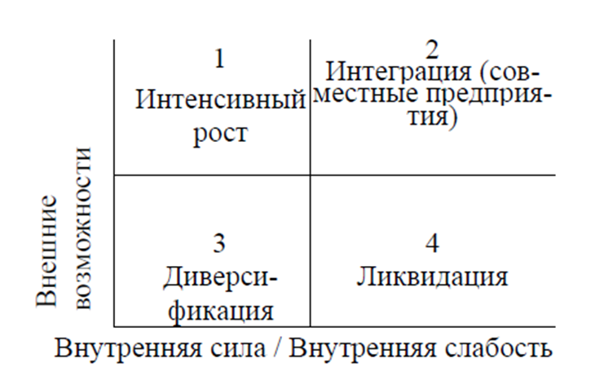
МАТРИЦА КОРРЕЛЯЦИОННОГО АНАЛИЗА
Результатом проведенного анализа должно стать формирование стратегии развития организации. С этой целью составляется матрица корреляционного SWOT-анализа.

Slide 30
ОЦЕНКА
Наибольший интерес представляют сведения из квадрата 1, куда заносится информация об обнаруженных во внешней среде возможностях для развития организации.
О возможностях для развития информирует квадрат 2, но в этом направлении организация не столь сильна, в связи с чем стоит продумать возможности объединения своих усилий с теми организациями, которые имеют соответствующий потенциал в данной деятельности и в тоже время их интересы не противоречат интересам изучаемого предприятия.
В квадрате 3 отражается информация об угрозах организации, возникающих на тех направлениях деятельности, где она довольно сильна.
Квадрат 4 является самым проблемным, так как сюда попадают сведения об угрозах, возникающих на тех направлениях, где организация является потенциально слабой.

Slide 31
ЗАКЛЮЧЕНИЕ
Внешняя среда функционирования организации определяется как совокупность факторов, которые действуют вне организации, но могут оказывать влияние на эффективность ее функционирования и развития.
Факторы внешней среды условно делятся на факторы общей, или дальней, окружающей среды и факторы ближней окружающей среды, или факторы непосредственного окружения.
Факторы обшей, или дальней, окружающей среды, как правило, анализируются в рамках PEST-анализа, который подразумевает анализ влияния политических, экономических, социально-культурных и технологических факторов.

Slide 32
ЗАКЛЮЧЕНИЕ
Анализ внутренней среды, или ресурсного потенциала, подразумевает выяснение того, какими возможностями располагает организация, насколько правильно их использует, каким образом можно повысить эффективность ее функционирования.
К числу факторов внутренней среды, как правило, относят: организационную структуру управления,
ее кадровый потенциал
технологический потенциал
организацию внутреннего материального
обеспечения деятельности.

Slide 33
ИСПОЛЬЗОВАННАЯ ЛИТЕРАТУРА
Harvard Business Review Project Management Handbook - Antonio Nieto-Rodriguez - Harvard Business Review Press, 2021
Implementing Positive Organizational Change: A Strategic Project Management Approach - Gina Abudi - J. Ross Publishing, 2017
ISE Strategic Management - Frank Rothaermel - McGraw-Hill Interamericana de España S.L.; 2020
PMBOK® Guide) – Seventh Edition and The Standard for Project Management – Project Management Institute, 2021
Project Management: A Strategic Managerial Approach - Jack R. Meredith - Wiley; 10th edition, 2017
Strategic Management - Frank Rothaermel - McGraw Hill; 2016
Strategic Management - Fred David - Pearson; 17th edition, 2019
Strategic Management - А. Петров - Piter, 2018
Strategic Management: Theory & Cases - Charles W. L. Hill - Cengage Learning; 2019
Strategic Project Management Made Simple: Solution Tools for Leaders and Teams - Terry Schmidt - Wiley; Second edition, 2021
Стратегический менеджмент – Александрова А.В. - Инакф-М, 2018
Стратегический менеджмент – Ансофф И. - Классическое издание - СПб.: Питер, 2009
Стратегический менеджмент – Лапыгин Ю.Н. – Инфра-M, 2017

Slide 34
Спасибо!
Вопросы?
Telegram: @BakhromKholbaev
bakhrom2001@gmail.com
bkholbaev@missouristate.edu

